Slide 1

SỐ HỌC 6 - CHƯƠNG IV: MỘT SỐ YẾU TỐ THỐNG KÊ VÀ XÁC SUẤT
BÀI 1: THU THẬP, TỔ CHỨC, BIỂU DIỄN, PHÂN TÍCH VÀ XỬ LÝ DỮ LIỆU (T2)
GIÁO VIÊN GIẢNG DẠY: DƯƠNG HUYỀN TRANG

Slide 2
BÀI TẬP
Một cửa hàng bán quần áo muốn biết cỡ áo nào bán được nhiều nhất trong các cỡ S, M, L, nên yêu cầu nhân viên bán hàng ghi lại cỡ của một mẫu áo bán ra trong một tuần, kết quả thu được dãy dữ liệu sau:
M M S M S M M L M M M
M S M L L L M S S M M
L M M M S M M S S L M
S M M M S L L M L L M
M L L M M L M M L L M
Hãy cho biết đối tượng thống kê
b) Hãy cho biết tiêu chí thống kê
c) Nhìn vào dãy dữ liệu này, nhân viên cửa hàng có thể biết ngay cỡ áo nào bán được nhiều nhất không

Slide 3
HOẠT ĐỘNG NHÓM 4
1
2
4
3

Slide 4

HOẠT ĐỘNG CÁ NHÂN
Yêu cầu: Mỗi thành viên nhóm sẽ tìm hiểu về một loại biểu đồ thông qua 4 câu hỏi, biểu đồ mà thành viên phải tìm hiểu sẽ tương ứng với số thứ tự được ghi trên Phiếu học tập
Câu hỏi:
Biểu đồ này có đặc điểm gì?
Đối tượng thống kê được thể hiện ở đâu?
Tiêu chí thống kê được thể hiện ở đâu?

Slide 5

HOẠT ĐỘNG CHIA SẺ
Giai đoạn 1: Chia sẻ
Mỗi thành viên trong nhóm sẽ có 2 phút để trình bày về biểu đồ đã tìm hiểu. Lượt chia sẻ đầu tiên bắt đầu từ thành viên số 1. GV hô hiệu lệnh chuyển, thành viên số 2 sẽ chia sẻ, lượt chuyển tiếp theo sẽ là thành viên số 3. Như vậy có 2 lượt hô chuyển.
2. Giai đoạn 2: Tổng hợp
Các nhóm có thời gian 6 phút để tổng hợp kiến thức và trình bày vào phần giữa của Phiếu Sơ đồ tư duy các cách biểu diễn dữ liệu

Slide 6
HOẠT ĐỘNG CHIA SẺ
Thuyết trình
GV sẽ gọi nhóm bất kỳ lên thuyết trình (gọi thành viên bất kỳ trong nhóm). Điểm của nhóm sẽ được tính theo điểm của thành viên thuyết trình
Các nhóm lắng nghe, nhận xét vòng tròn
Tiêu chí | Cụ thể | Điểm tối đa
Tiếng ồn | Thảo luận với mức âm lượng phù hợp, không bị nhắc nhở | 1
Hoàn thành | Đủ 2 giai đoạn | 2
Nội dung | Đủ nội dung theo yêu cầu (THIẾU 1 NỘI DUNG TRỪ 1 ĐIỂM) | 3
Hình thức | Đẹp, màu sắc hài hòa | 2
Thuyết trình | Nêu đủ ý cô đưa ra Nói to, rõ, hấp dẫn, Không vượt quá thời gian | 2

Slide 7
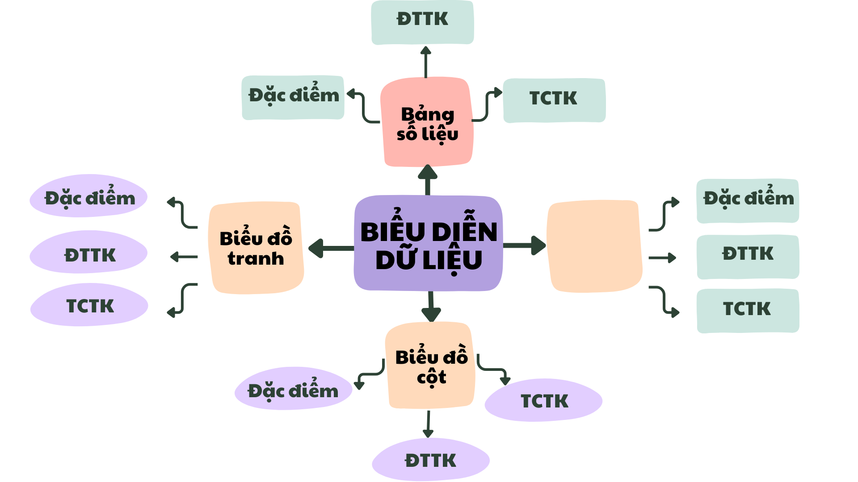



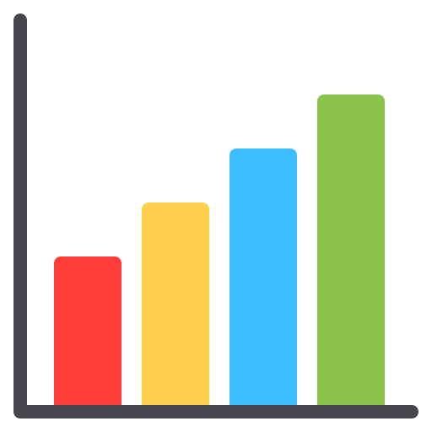

Slide 8

1. Bảng số liệu.
Bảng số liệu đánh giá chất lượng sản phẩm bằng điểm số 1, 2, 3, 4, 5 của một lô hàng gồm 20 sản phẩm như sau:
Điểm | 1 | 2 | 3 | 4 | 5
Số sản phẩm | 0 | 0 | 3 | 5 | 12
Quan sát bảng số liệu trên, ta thấy:
+ Đối tượng thống kê: các điểm số: 1, 2, 3, 4, 5.
+ Tiêu chí thống kê: số sản phẩm ứng với mỗi loại điểm.
+ Ứng với mỗi đối tượng thống kê có một số liệu thống kê theo tiêu chí, lần lượt được biểu diễn ở dòng thứ hai ( theo cột tương ứng).

Slide 9


2. Biểu đồ tranh
Biểu đồ tranh trong Hình 1 thống kê khối lượng táo bán được trong bốn tháng đầu năm 2020 của một hệ thống siêu thị.
Tháng 1
Tháng 2
Tháng 3
Tháng 4
Quan sát biểu đồ tranh, ta thấy:
+ Đối tượng thống kê: bốn tháng đầu năm 2020: tháng 1, tháng 2, tháng 3, tháng 4.
+ Tiêu chí thống kê: số tấn táo bán được trong mỗi tháng.
+ Ứng với mỗi đối tượng thống kê có một số liệu thống kê theo tiêu chí, lần lượt được biểu diễn ở dòng tương ứng.
: 10 tấn;
: 5 tấn
+ Biểu tượng:
để chỉ 10 tấn táo và biểu tượng
để chỉ 5 tấn táo.

Slide 10

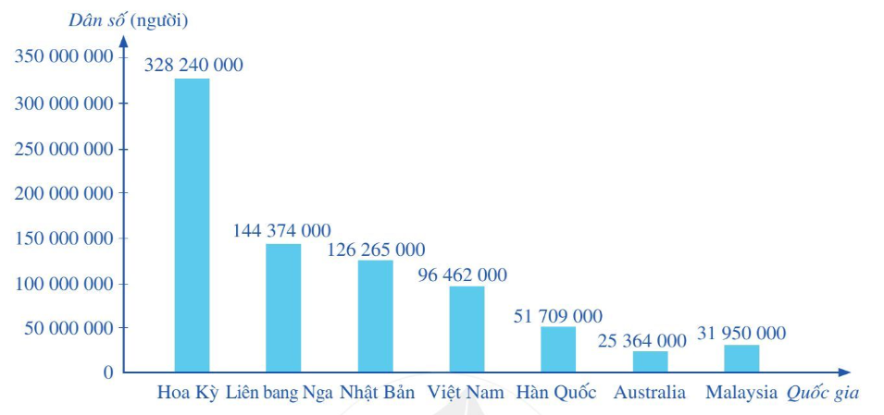
3. Biểu đồ cột
Biểu đồ cột trong Hình 2 thống kê dân số của một số quốc gia năm 2019.
Quan sát biểu đồ cột, ta thấy:
+ Đối tượng thống kê: các quốc gia Hoa Kỳ, Liên Bang Nga, Nhật Bản, Việt Nam, Hàn Quốc, Australia, Malaysia. Các đối tượng này lần lượt được biểu diễn ở trục nằm ngang.
+ Tiêu chí thống kê: dân số của mỗi nước.
+ Ứng với mỗi đối tượng thống kê có một số liệu thống kê theo tiêu chí, lần lượt được biểu diễn ở trục thẳng đứng.

Slide 11
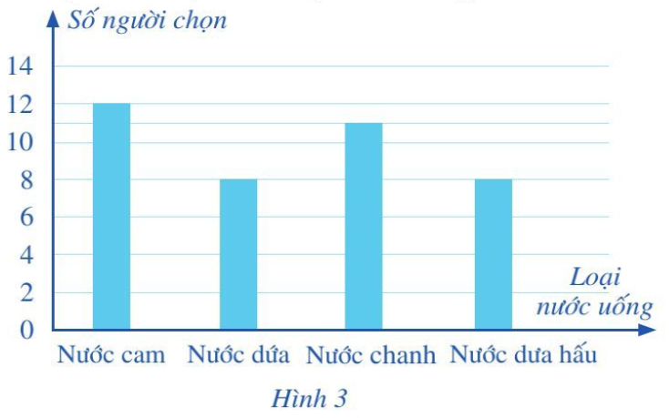
Ví dụ 4
Khi hội nghị giải lao, tất cả các đại biểu chọn một trong các loại nước sau đây để uống: nước cam, nước dừa, nước chanh, nước dưa hấu; mỗi đại biểu đều đã uống đúng một loại nước. Biểu đồ ở Hình 3 biểu diễn số đại biểu chọn mỗi loại nước uống.
?
a) Tìm số thích hợp cho
trong bảng sau:
Loại nước uống | Số người chọn
Nước cam
Nước dừa
Nước chanh
Nước dưa hấu
12
?
8
?
11
?
8
?

Slide 12

b) Sau giờ giải lao, tất cả mọi người trở lại họp. Thư kí thông báo rằng có 40 đại biểu tham gia hội nghị. Thông báo đó của thư kí có chính xác không?
Từ bảng số liệu ta thấy:
Có 39 đại biểu tham gia hội nghị.
Vậy thông báo của thư kí là không đúng.
Dựa vào bảng thống kê, ta có thể bác bỏ kết luận đã nêu ra.

Slide 13

Luyện tập
Yêu cầu:
- Mỗi bạn trong lớp viết ra số lượng bút bi, bút chì, thước kẻ mà mình có (1 phút)
- Các thành viên di chuyển trong tổ để ghi chép lại thông tin về số lượng bút bi, bút chì, thước kẻ của các thành viên tổ mình vào Bảng số liệu (5 phút)
Bài tập
Nêu đối tượng thống kê và tiêu chí thống kê
b) Số lượng đồ dùng học tập nào là nhiều nhất?
Giải:
a) Đối tượng thống kê : các dụng cụ học tập bút bi, bút chì, thước kẻ.
Tiêu chí thống kê: số lượng mỗi loại dụng cụ học tập đó.

Slide 14
LUYỆN TẬP
Bài 2. Sau khi kiểm tra sức khỏe, giáo viên yêu cầu mỗi học sinh của lớp 6B thống kê số đo chiều cao của các bạn trong cùng tổ. Bạn Châu liệt kê số đo chiều cao (theo đơn vị cm):
140; 150; 140 ; 151; 142; 252; 154; 146; 138; 154
Hãy nêu đối tượng thống kê và tiêu chí thống kê.
Dãy số liệu bạn Châu liệt kê có hợp lí không? Vì sao?
Căn cứ vào dãy số liệu trên, cho biết số đo chều cao trung bình của bốn bạn thấp nhất trong cùng tổ với bạn Châu là bao nhiêu?

Slide 15
Giải:
a) Đối tượng thống kê: Các bạn cùng trong tổ của Châu lớp 6B.
Tiêu chí thống kê: số đo chiều cao của các bạn.
b) Bạn Châu liệt kê như vậy chưa hợp lí vì với cách này, giáo viên sẽ khó biết được những bạn nào có chiều cao bằng nhau, chiều cao cao nhất, chiều cao thấp nhất.
Bảng thống kê chiều cao của các bạn nhóm Châu:
Số đo chiều cao (cm) | 138 | 140 | 142 | 146 | 150 | 151 | 154 | 252
Số lượng (HS) | 1 | 2 | 1 | 1 | 1 | 1 | 2 | 1
c) Số đo chiều cao trung bình của bốn bạn thấp nhất trong cùng tổ với bạn Châu là:
(138 + 140 x 2 + 142) : 4 = 140 cm

Slide 16
Bài 3. Bác Hoàn khai trương cửa hàng bán áo sơ mi. Thống kê số lượng các loại áo đã bán được trong tháng đầu tiên như bảng sau:
Cỡ áo | 37 | 38 | 39 | 40 | 41 | 42
Số áo bán được | 20 | 29 | 56 | 65 | 47 | 18
a) Áo cỡ nào bán được nhiều nhất? Ít nhất?
b) Bác Hoàn nên nhập về nhiều hơn những loại áo cỡ nào để bán trong tháng tiếp theo
Trả lời:
Áo cỡ 40 bán được nhiều nhất? Áo cỡ 42 bán được ít nhất.
b) Bác Hoàn nên nhập những loại cơ áo: 39, 40, 41 để bán trong tháng tiếp theo.

Slide 17
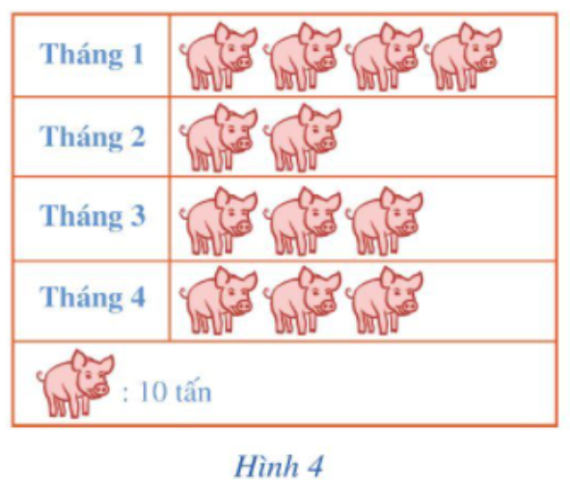
Bài 4. Một hệ thống siêu thị thống kê lượng thịt lợn bán được trong bốn tháng đầu năm 2020 ở biểu đồ trong Hình 4.
a) Tháng nào hệ thống siêu thị bán được nhiều thịt lợn nhất?
b) Tính tỉ số của lượng thịt lợn bán ra trong tháng 1 và tổng lượng thịt lợn bán ra trong cả bốn tháng.

Slide 18
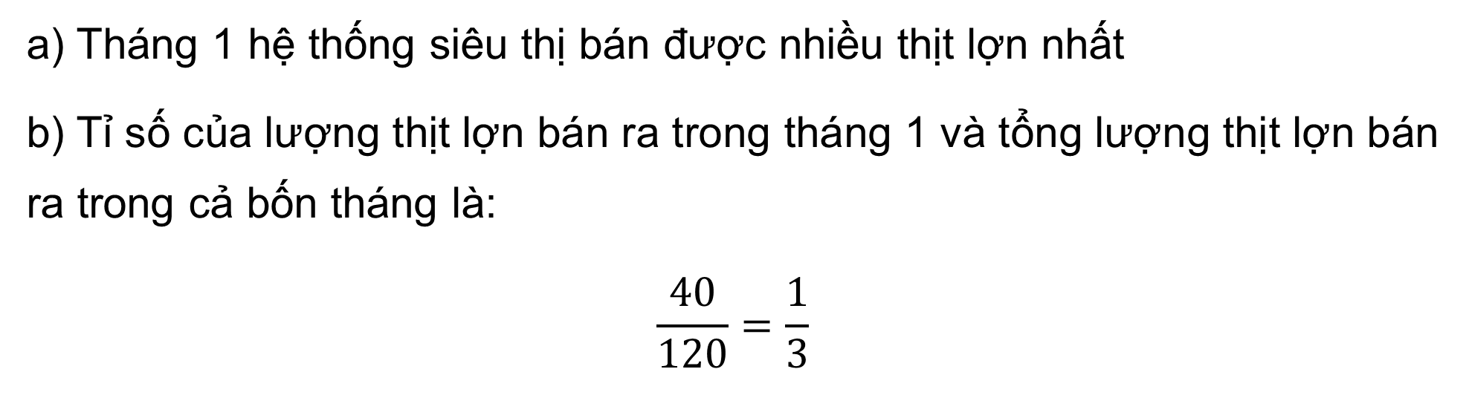
a) Tháng 1 hệ thống siêu thị bán được nhiều thịt lợn nhất
b) Tỉ số của lượng thịt lợn bán ra trong tháng 1 và tổng lượng thịt lợn bán ra trong cả bốn tháng là:
$$\frac{40}{120}=\frac{1}{3}$$

Slide 19
Bài 6. Biểu đồ hình 7 sau cho biết lượng xuất khẩu của một số mặt hàng chủ yếu ở Việt Nam năm 2018.
a) Tính theo tấn tổng lượng xuất khẩu của năm mặt hàng trên.
b) Lượng gạo xuất khẩu nhiều hơn tổng lượng xuất khẩu của bốn mặt hàng còn lại là bao nhiêu tấn?

Slide 20
a) Tổng lượng xuất khẩu của năm mặt hàng trên là:
373 498 + 1878 278 +232750 + 6 114 934 + 127 338 = 8 726 798 (tấn)
b) Lượng gạo xuất khẩu nhiều hơn tổng lượng xuất khẩu của bốn mặt hàng còn lại là:
6 114 934 –( 373 498 + 1878 278 +232750 + 127 338) = 3 503 070 (tấn)

